Slide 1
教具名稱
課程主標題 /副標題
運算思維/創意實作 | □程式流程圖 ■演算法步驟 □創意實作 □教師手冊
編撰教師 | ▲▲▲ (○○○○國小衛星基地)
編撰基地或聯盟 | ●●●●區域基地小聯盟
課程影片
建議授課節數

Slide 2
大綱
微課程學習能力指標(教師用/二擇一)
情境任務
情境流程圖 vs 程式流程圖(學生用)
情境流程圖 vs程式流程圖(教師用)
演算法步驟 vs 積木程式堆疊
進階練習(選用)
延伸自主學習(選用)
評量(選用)

Slide 3
教師用
一般型微課程
先備知識 (可多選) | □循序結構 □選擇結構 □重複結構 □變數 □算術運算 □比較運算 | □邏輯運算 □陣列 □模組化程式(函式)設計 □排序演算法 □搜尋演算法
學習內容 (每個微課程限擇1至2項) | □循序結構 □選擇結構 □重複 □變數 □算術運算 □比較運算 □邏輯運算 | □陣列 □模組化程式(函式)設計 □排序演算法 □搜尋演算法 □資料蒐集與表達 □物聯網與雲端系統 □數位資料表示法
能力等級 | ○基礎入門 | ○進階能力 | ○跨域整合
能力等級(值) | ○1 ○2 ○3 | ○4 ○5 ○6 | ○7 ○8 ○9 ○10
請依教材設計自行檢核主要學習內容及先備知識項目勾選

Slide 4
教師用
複合型微課程
表格可自行增減微課程數量。 先備知識▲、學習內容●、元件請依下方編號填寫號碼
情境主題/問題 | 節數 | 循序 | 選擇 | 重複 | 變數 | 算術 | 比較 | 邏輯
微1 主題名稱 以問句呈現情境問題？
 | 元件 | 陣列 | 函式 | 排序演算 | 搜尋演算 | 資料蒐集 | 物聯網 | 數位資料
情境主題/問題 | 節數 | 循序 | 選擇 | 重複 | 變數 | 算術 | 比較 | 邏輯
微2 主題名稱 以問句呈現情境問題？
 | 元件 | 陣列 | 函式 | 排序演算 | 搜尋演算 | 資料蒐集 | 物聯網 | 數位資料
元件編號： □4060馬達與感測器教具板(①為Arduino)
②蜂鳴器 ③ LED ④ 8*8點矩陣 ⑤搖桿 ⑥超音波 ⑦伺服馬達 ⑧減速馬達
□ 5012智慧數控教具板or搭配資訊設備(①為Arduino)
②蜂鳴器 ③燈條 ④ 8*8點矩陣 ⑤搖桿 ⑥ 超音波 ⑦ OLED ⑧溫濕度 ⑨光照度 ⑩霍爾磁力 ⑪風扇 ⑫其他____
能力等級 | ○基礎入門 | ○進階能力 | ○跨域整合
能力等級(值) | ○1 ○2 ○3 | ○4 ○5 ○6 | ○7 ○8 ○9 ○10

Slide 5
情境任務
(1)情境主題：主題名稱
(2)情境問題：以問句呈現情境問題？
(3)情境說明：文字敘述、圖文表述、影片播放皆可​或者其他不限於此​
(4)情境分析：條列摘要、圖文相輔、流程圖皆可​

Slide 6
情境流程圖 vs 程式流程圖(學生用)
(5) 情境流程圖
(6)程式流程圖
空格填充、空白繪圖皆可

Slide 7
情境流程圖 vs 程式流程圖(教師用)
(5) 情境流程圖
(6) 程式流程圖

Slide 8
程式流程圖 vs 積木程式堆疊
(6) 程式流程圖
(7) 積木程式堆疊

Slide 9
進階練習(選用)
教師可視教學需求自行設計

Slide 10
延伸自主學習(選用)
課後自主學習為主

Slide 11
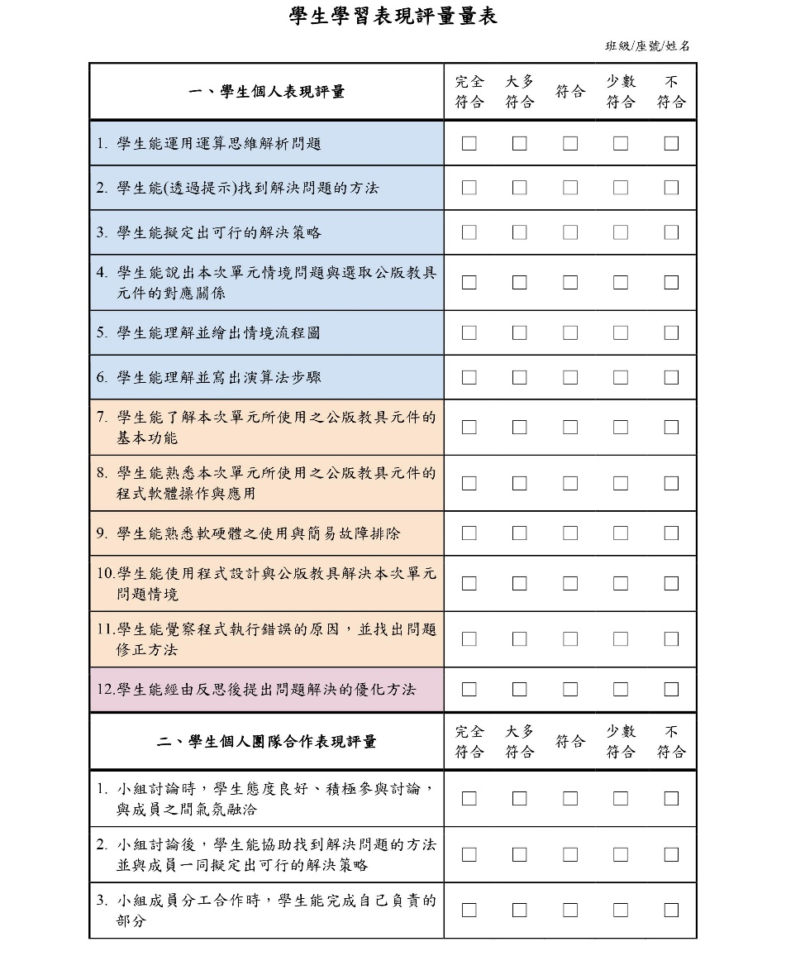
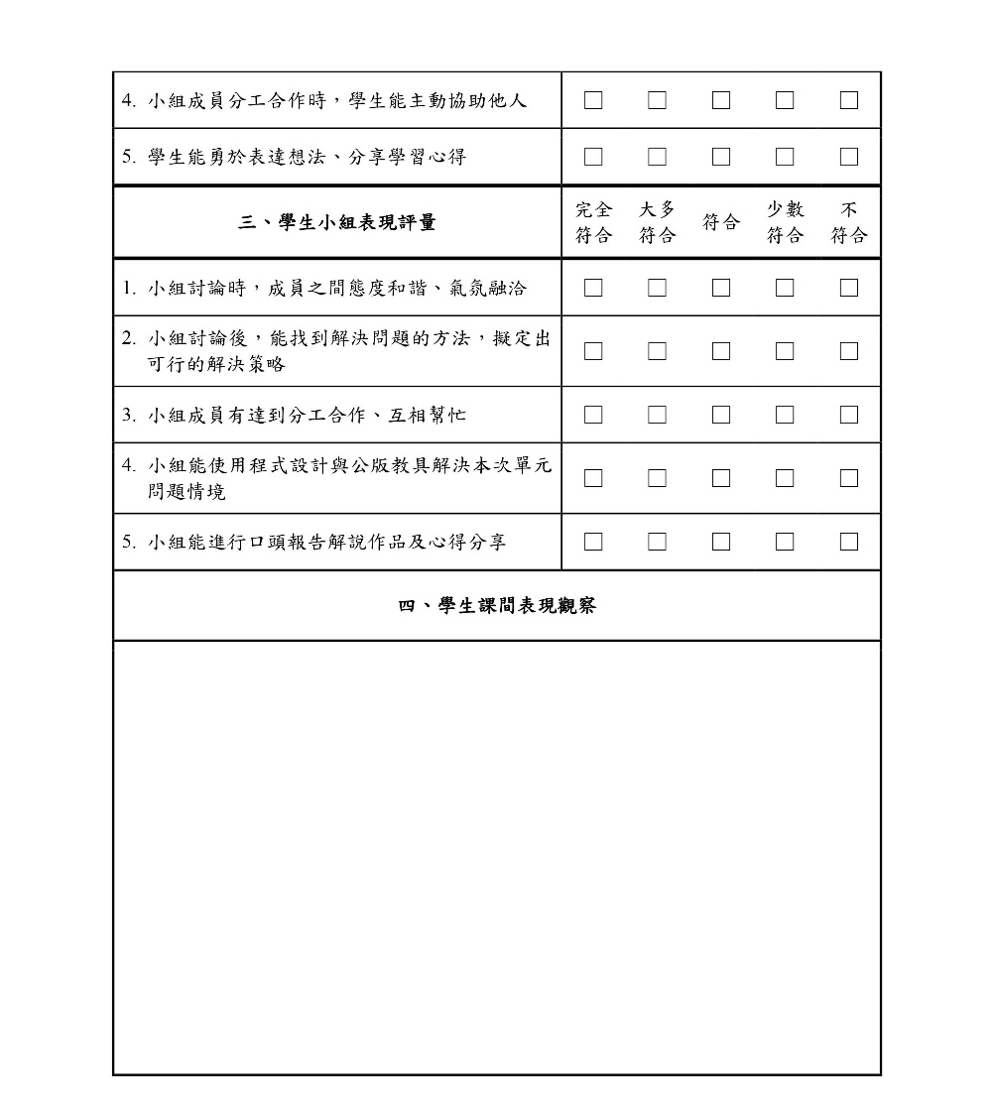
評量(選用)
可參考公版範本(下載鏈結)或自行設計

